Slide 1
Estrategias para el desarrollo de las Empresas y los Mercados
Taller de Proyectos
Ingeniería Civil Química
Ingeniería Civil en Biotecnología
DIQ-FCFM U. Chile
Ricardo Badilla Ohlbaum
Semestre Otoño 2012

Slide 2
Modelo de Porter¹ de las fuerzas estructurales de la Industria
Porter,Michel,Competitive Advantage,The Free Press,N.York 1985
Nuevos Participantes
competidores
Proveedores
Compradores
rivalidad
Acciones del
Gobierno
Sustitutos

Slide 3
Nuevos Participantes
Barreras de Entrada
Barreras a la Salida
Economías de Escala
Diferenciación de productos
Costo al cambio
Acceso a canales de distribución
Acceso a la tecnología más moderna
Especialización de Activos
Costo de salida por una vez
Interacciones estratégicas con otros negocios
Barreras emocionales
Restricciones gubernamentales o sociales

Slide 4
Acciones del Gobierno
Protección a la Industria
Regulación a la industria
Consistencia de las políticas
Movimientos de capital entre países
Tarifas aduaneras
Tasa de cambio de monedas extranjeras
Propiedad extranjera
Ayuda dada a competidores
Propiedad Intelectual y Patentes

Slide 5
Rivalidad entre competidores
Concentración y equilibrio
Crecimiento de la industria
Costos fijos (o almacenaje)
Diferenciación de producto
Incremento de la capacidad (escalones)
Costos del cambio
Intereses estratégicos a nivel corporativo

Slide 6
Poder de los compradores
Número de compradores importantes
Disponibilidad de sustitutos
Costos del cambio del comprador
Amenazas de los compradores
Amenaza de la industria de integración hacia delante
Contribución a la calidad del servicio de los productos de los compradores
Costo total de los compradores contribuido por la industria
Rentabilidad de los compradores

Slide 7
Poder de los proveedores
Número de proveedores de importancia
Disponibilidad de los sustitutos
Diferenciación o costo del cambio de proveedor
Amenaza de los proveedores de integración hacia delante
Amenaza de la industria de integración hacia atrás
Costo total de la industria contribuido por los proveedores
Importancia de la industria para los beneficios netos de los proveedores

Slide 8
Cadena del Valor: EL CASO DE LOS TRANSFORMADORES DEL COBRE
Chatarra
COBRE DE MINA
(Primario)
TRANSFORMADORES
(planchas, alambre
cañerías)
Mercado
Fundiciones
CATODOS ELECTROOBTENIDOS

Slide 9
Las presiones sobre los transformadores del cobre……
otras industrias mas atractivas
irritación por volatilidad de los precios
……
Accionistas
Industria Transformadora del cobre
Proveedores
Clientes
calidad de los productos
excelencia en el servicio
Substitución de productos
Outsourcing
E-commerce
Presión sobre condiciones de pago
Problemas de logistica en transporte intercontinental
Carencia de chatarra
….
Competidores
sobrecapacidad instalada
bajas en los precios de venta
consolidación del mercado

Slide 10
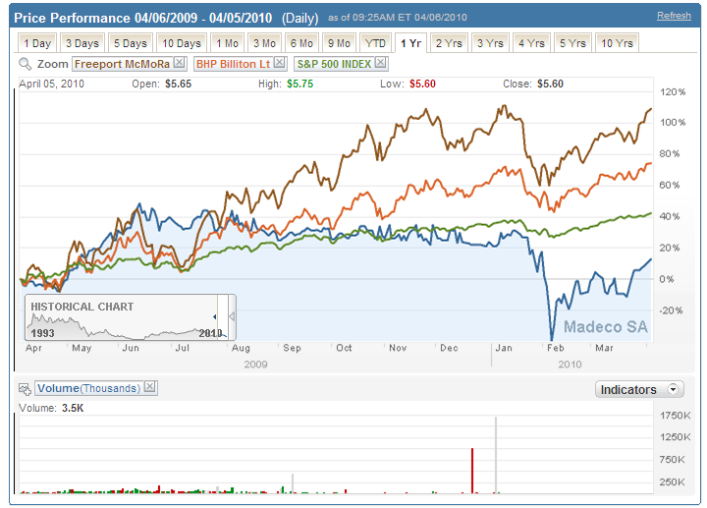

Slide 11
El caso de la industria de polímeros²
Barreras de Entrada
Barreras significativas, costos de inversión altos, productos protegidos por patentes, altos costos de certificación de productos, incertidumbres en los efectos en la salud y medioambiente
Poder de los proveedores
Compañías químicas y petroleras. Los competidores dominantes están integrados hacia atrás hasta el petroleo o el gas.
Poder de los compradores
En aumento gradual a medida que aparecen más productos.Clientes importantes (Ford,GM) tienen la fuerza de bajar los precios.
Sustitutos
Al comienzo no significativo. A medida de que aparecen nuevos productos, la sustitución es cada vez mas importante.Mejoras en la calidad implican cambios rápidos.
Rivalidad de la competencia
En gran parte es un oligopolio de caballeros. Los líderes de costos son al mismo tiempo líderes en precios. La competencia consiste en no atacarse entre ellos sino conquistar nuevos mercados
Hax & Majluf, Gestión de la Empresa con visión estratégica, Dolmen, Santiago, 1993

Slide 12
Atractivo de la industria del plástico según las fuerzas de Porter
ACTUAL
BAJO MEDIO ALTO
FUTURO
BAJO MEDIO ALTO
Barreras de entrada |  | X |  |  | X
Barreras de salida |  | X |  |  | X
Rivalidad de competidores | X |  |  |  | X
Poder de los compradores |  | X |  |  |  | X
Poder de los proveedores |  |  | X |  |  | X
Disponibilidad de sustitutos |  | X |  |  |  | X
Acciones de gobierno |  | X |  |  |  | X
Evaluación general |  | X |  |  | X+

Slide 13
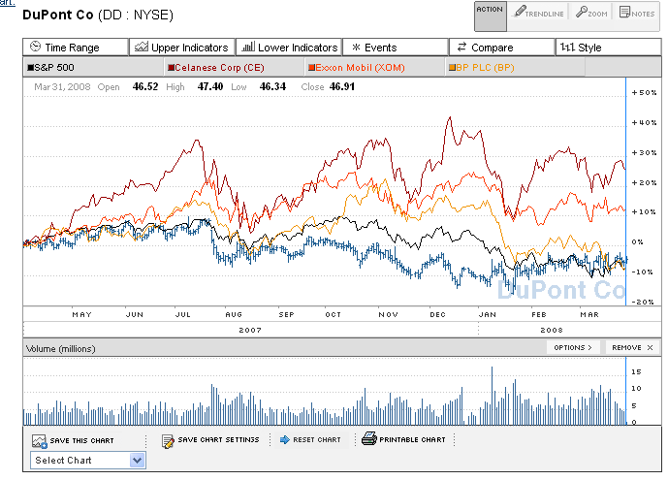

Slide 14
GESTION Y
ADMINISTRACIÓN
(RRHH, Ingeniería,
Construcción, Financiamiento)
PLAN DE NEGOCIOS
TECNOLOGIA
DE
PRODUCCION
(Equipos, Servicios)
NEGOCIO
MERCADO Y
SOCIEDAD
(Demanda, Regulaciones,
Protección Medio Ambiente,
Recursos Humanos)

Slide 15
Bases de la rentabilidad de un negocio³
Misión del Negocio
Alcances y
competencias
Elección del escenario más favorable
Posicionamiento Competitivo
Estructura de la Industria
Alcanzar una competitividad sustentable
Factores que determinan la rentabilidad
Fortalezas y debilidades
Oportunidades y amenazas
Estrategias para la formulación e implementación
Definición y ejecución de las tareas de la administración
(3) Arnoldo C. Hax and Nicolas S. Majluf, Strategy Concept and Process: A Pragmatic Approach, The (2nd Edition), Prentice Hall (1995)

Slide 16
Definición de los negocios…fin
Formulación de la estrategia de negocios
Un conjunto de programas generales de acción a lo largo del año
Programación Estratégica
Definición y evaluación de programas específicos de acción
(6-8 meses)
Presupuesto
Programación de fondos estratégicos y presupuestos operacionales
Control de la gestión
Definición de indicadores de resultados

Slide 17
Cartera de Proyectos 2012
1. Producción de pre/probióticos para alimentos
2. Tratamientos de Riles/Rises de una planta de alimentos carneos
3. Producción de bio-pesticidas.
4. Producción de H2
5. Producción de biogás
6. Producción de pinturas con biocidas
7. Planta termoeléctrica a partir de carbón con captura de CO2
8. Planta de Recuperación de Óxidos de Cobre en Relaves

Slide 18
Estrategias para el desarrollo de las Empresas y los Mercados
Taller de Proyectos
Ingeniería Civil Química
Ingeniería Civil en Biotecnología
DIQ-FCFM U. Chile
Ricardo Badilla Ohlbaum
Semestre Otoño 2012

